Slide 1
Волшебный мир речи
Воспитатели:
Балыкова М.В.
Попова Е.В.
2023 г.

Slide 2
Манкотерапия

Slide 3
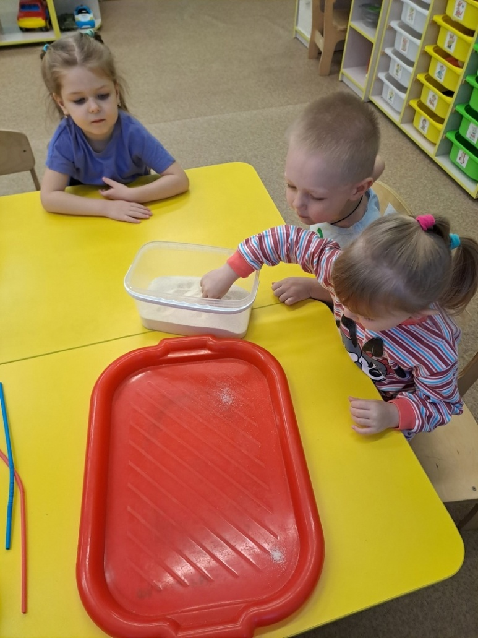
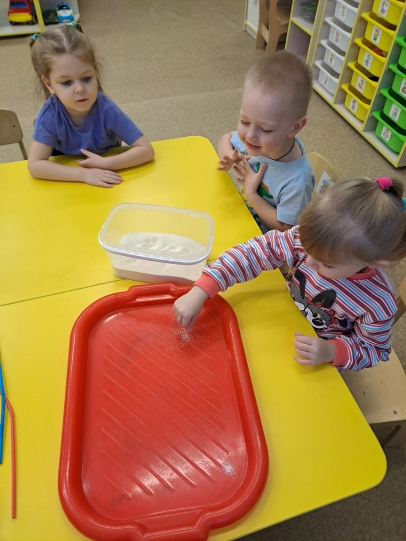
Манкография – рисование манкой или на манке
«Щепотка»

Slide 4
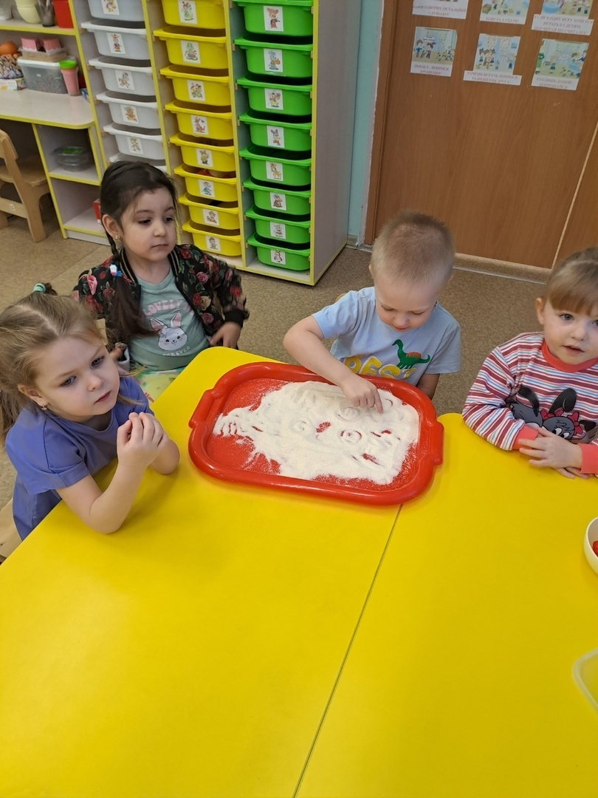
«Рисование на манке»

Slide 5
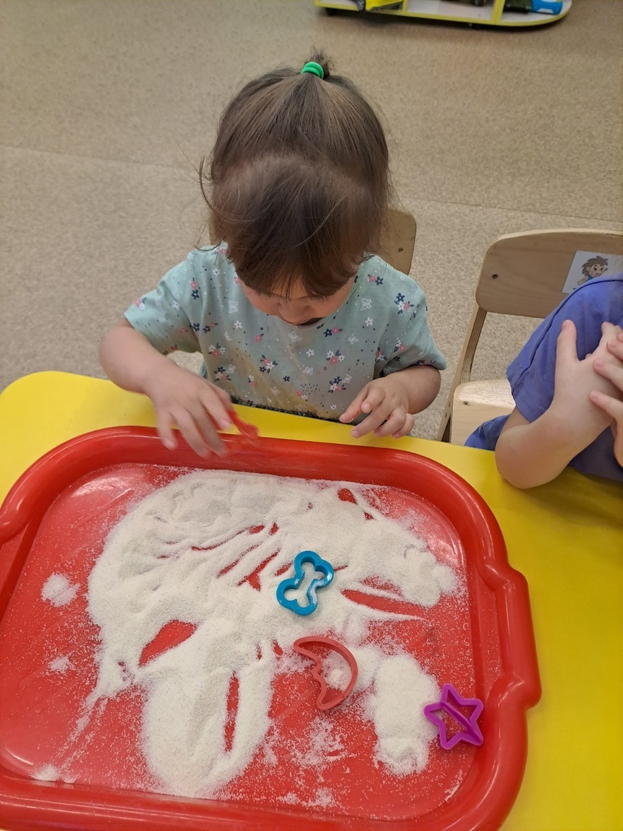
«Следы и отпечатки»

Slide 6
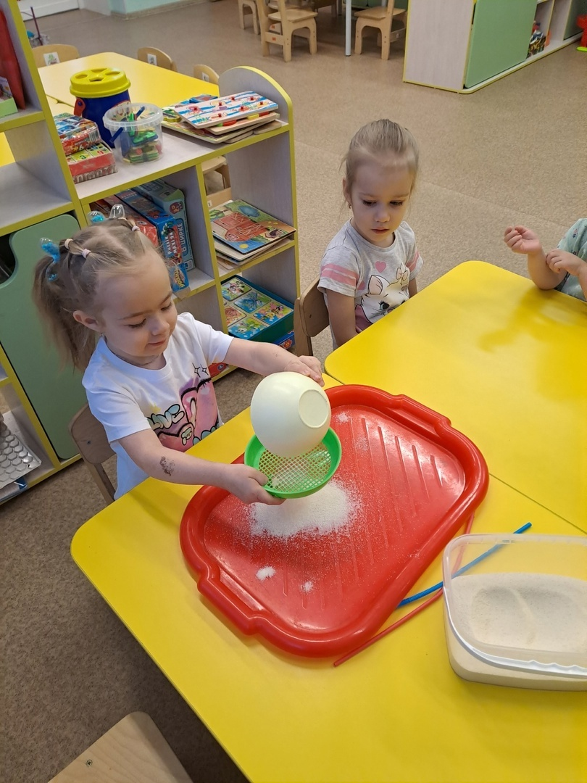
«Пересыпание»

Slide 7
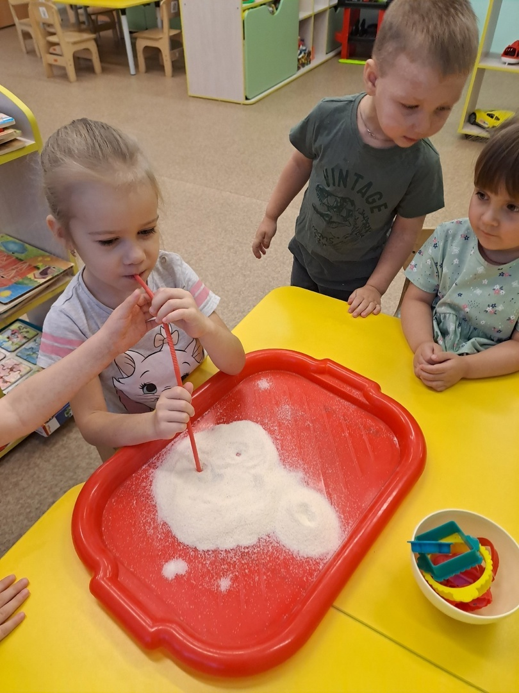
«Делаем дырочки»

Slide 8
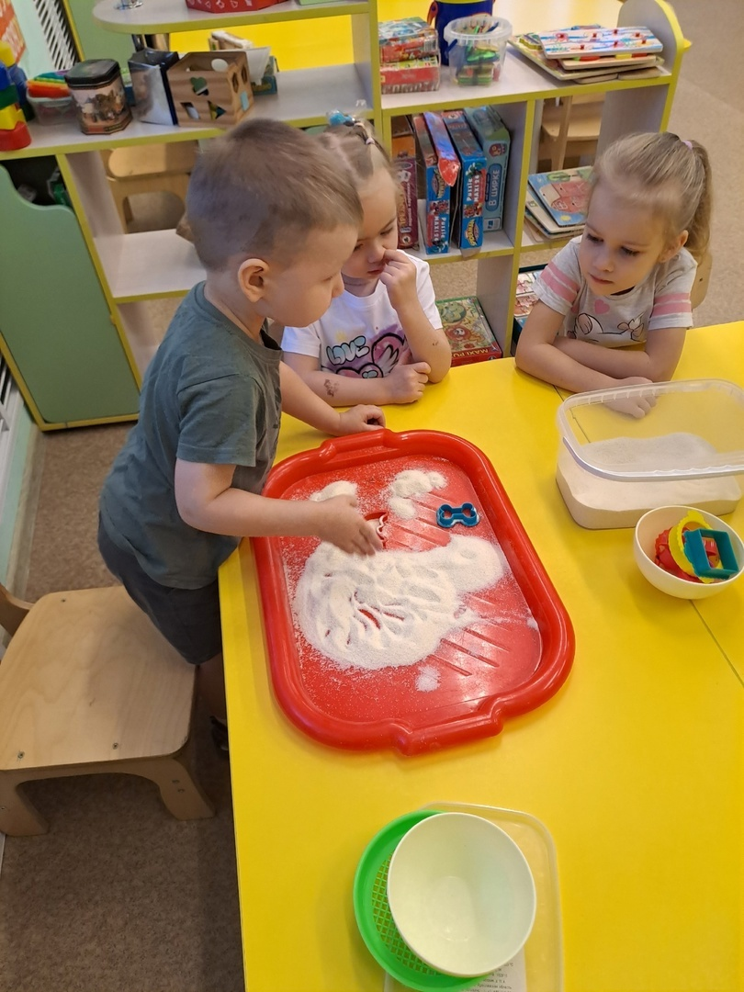
«Трафареты»

Slide 9
Рисотерапия

Slide 10
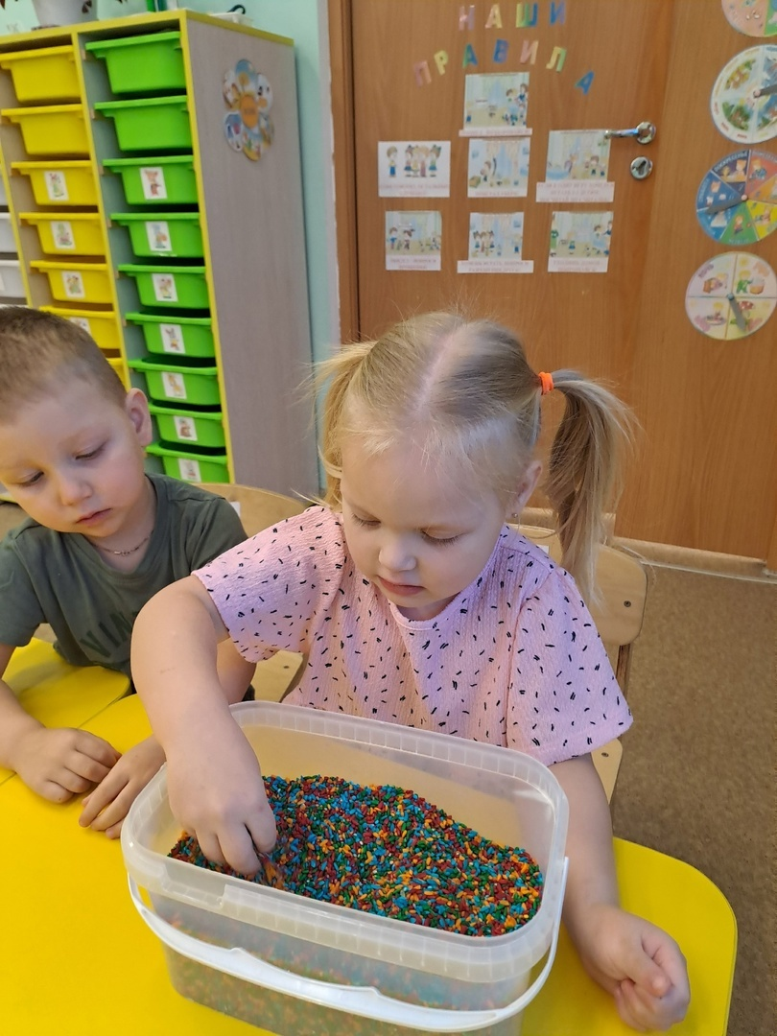
«Знакомство»

Slide 11
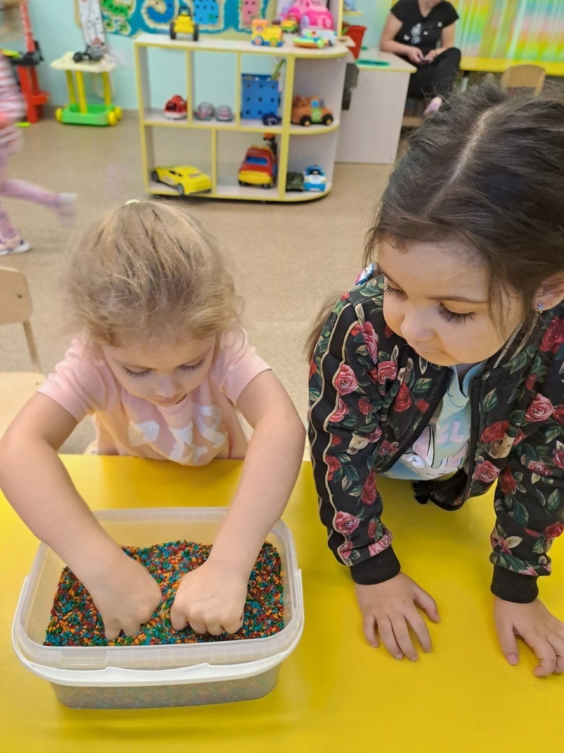
«Следы»: «Идут медвежата», «Прыгают зайки»

Slide 12
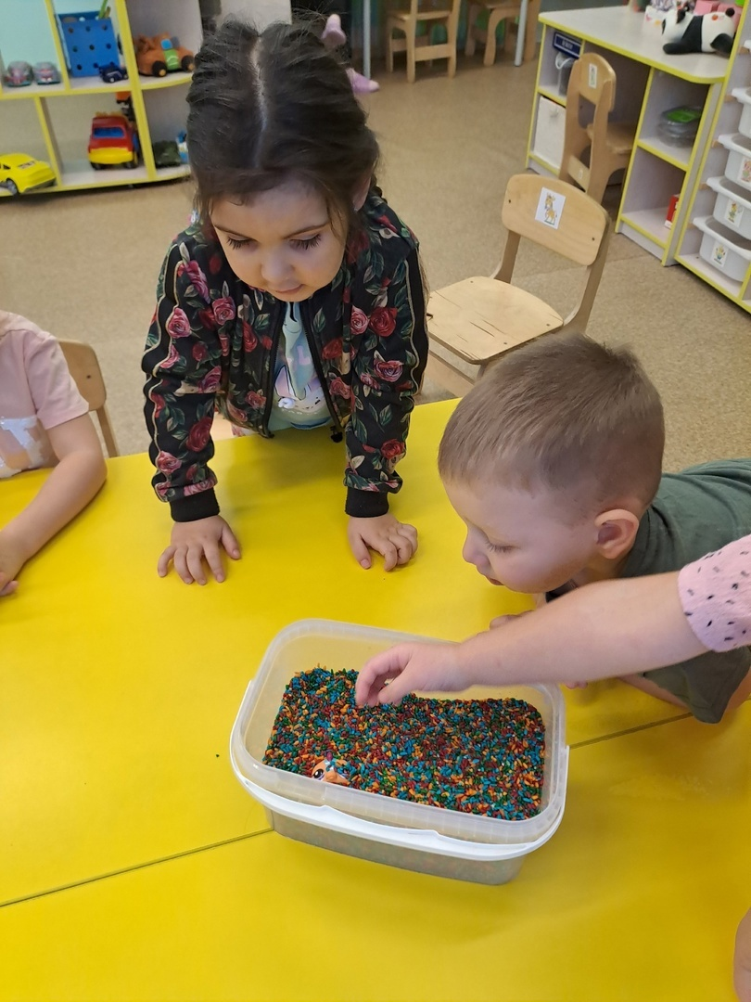
«Что пропало?»

Slide 13
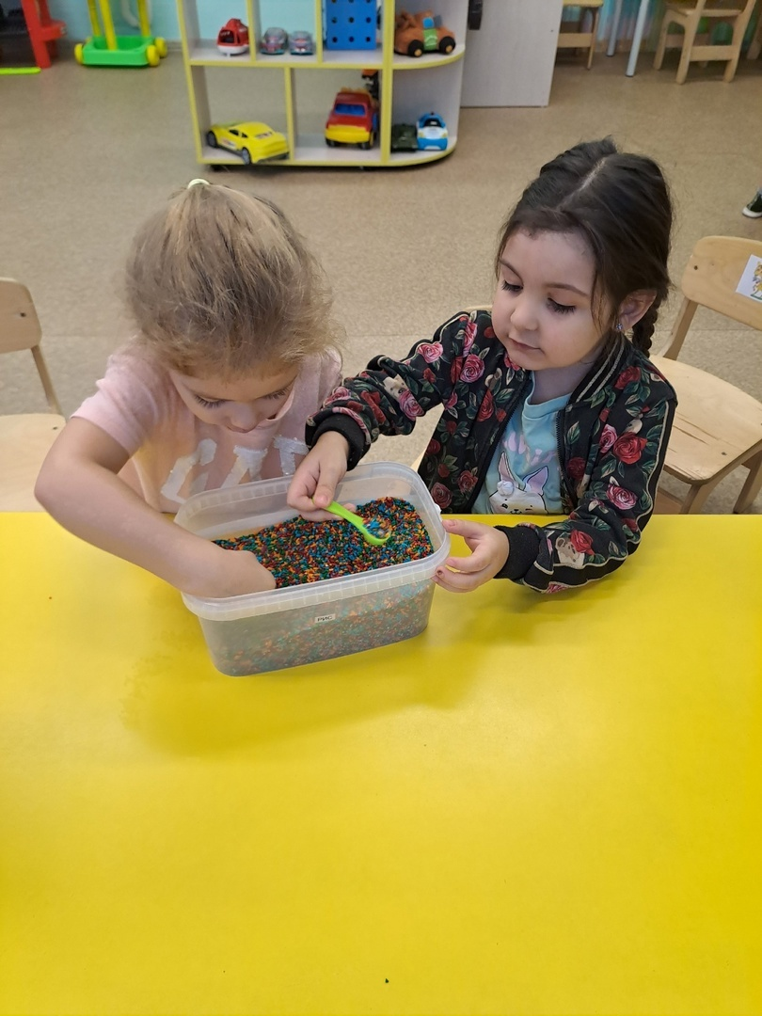
«Клад»

Slide 14
Театрализация

Slide 15
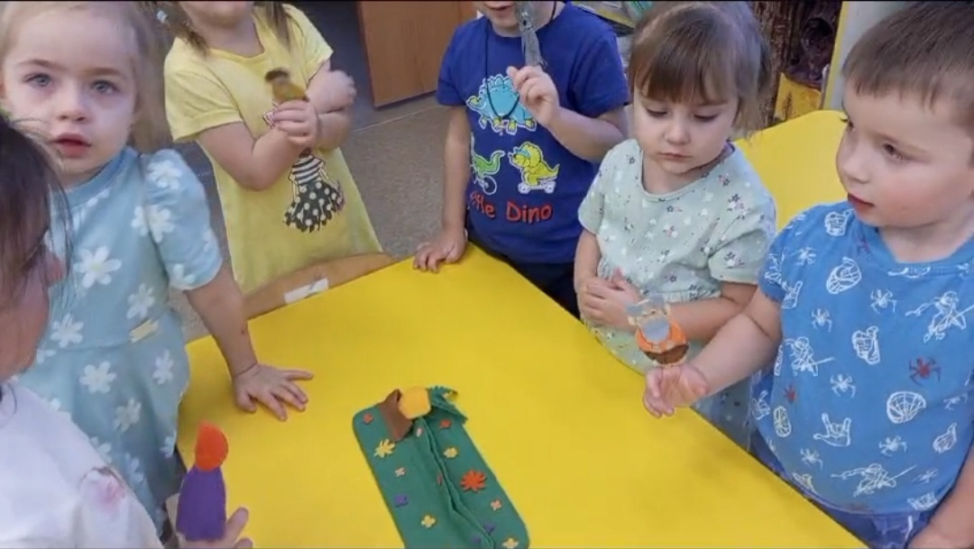
«Пальчиковый театр»

Slide 16
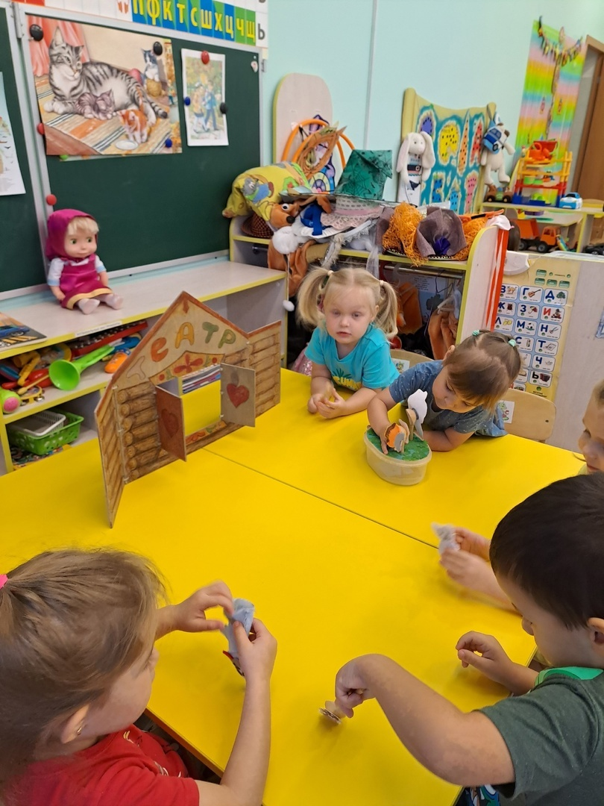
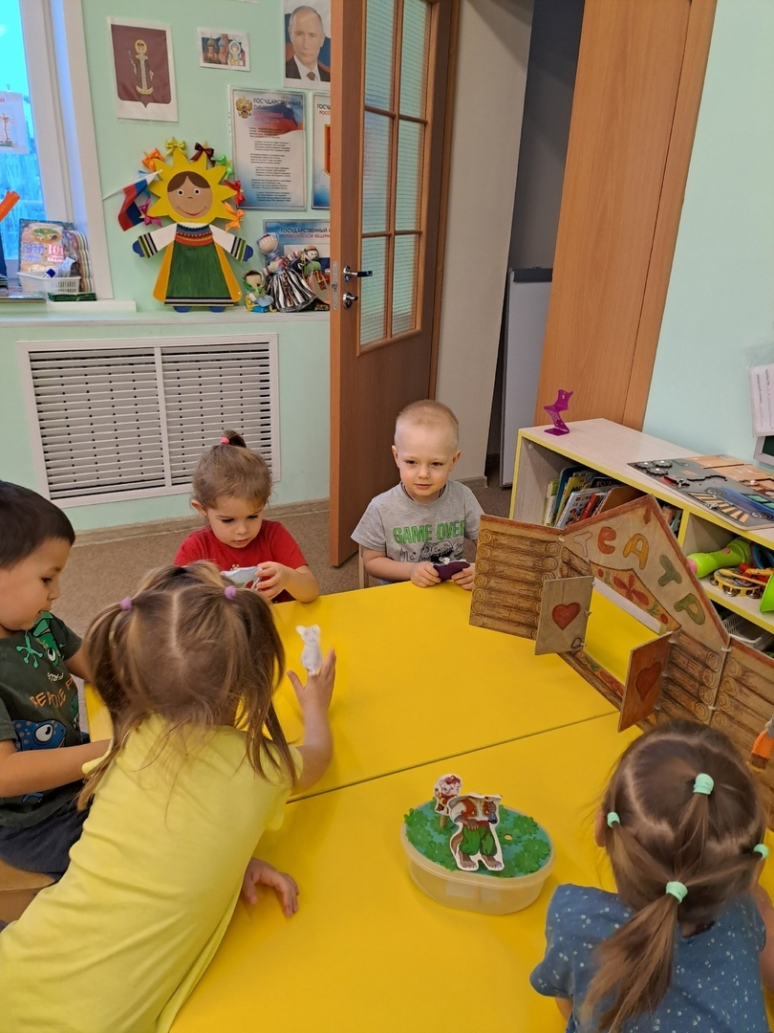
«Настольный театр»

Slide 17
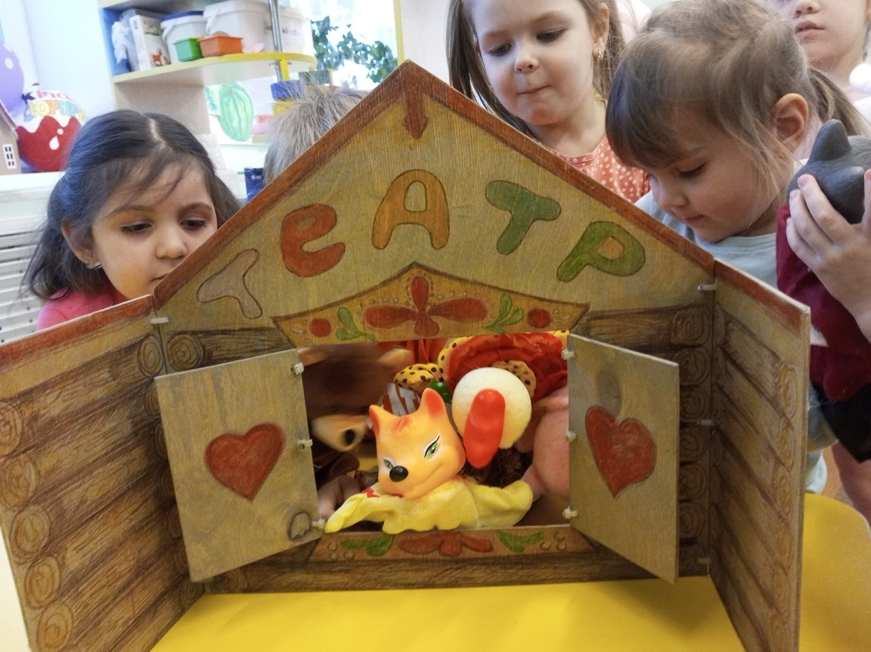
«Театр би-ба-бо»

Slide 18
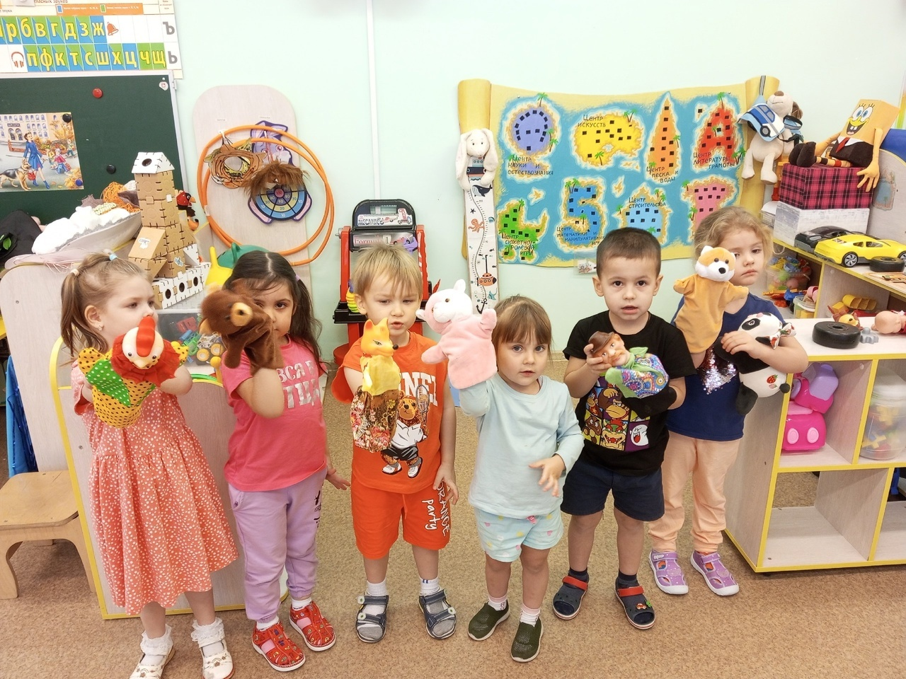

Slide 19
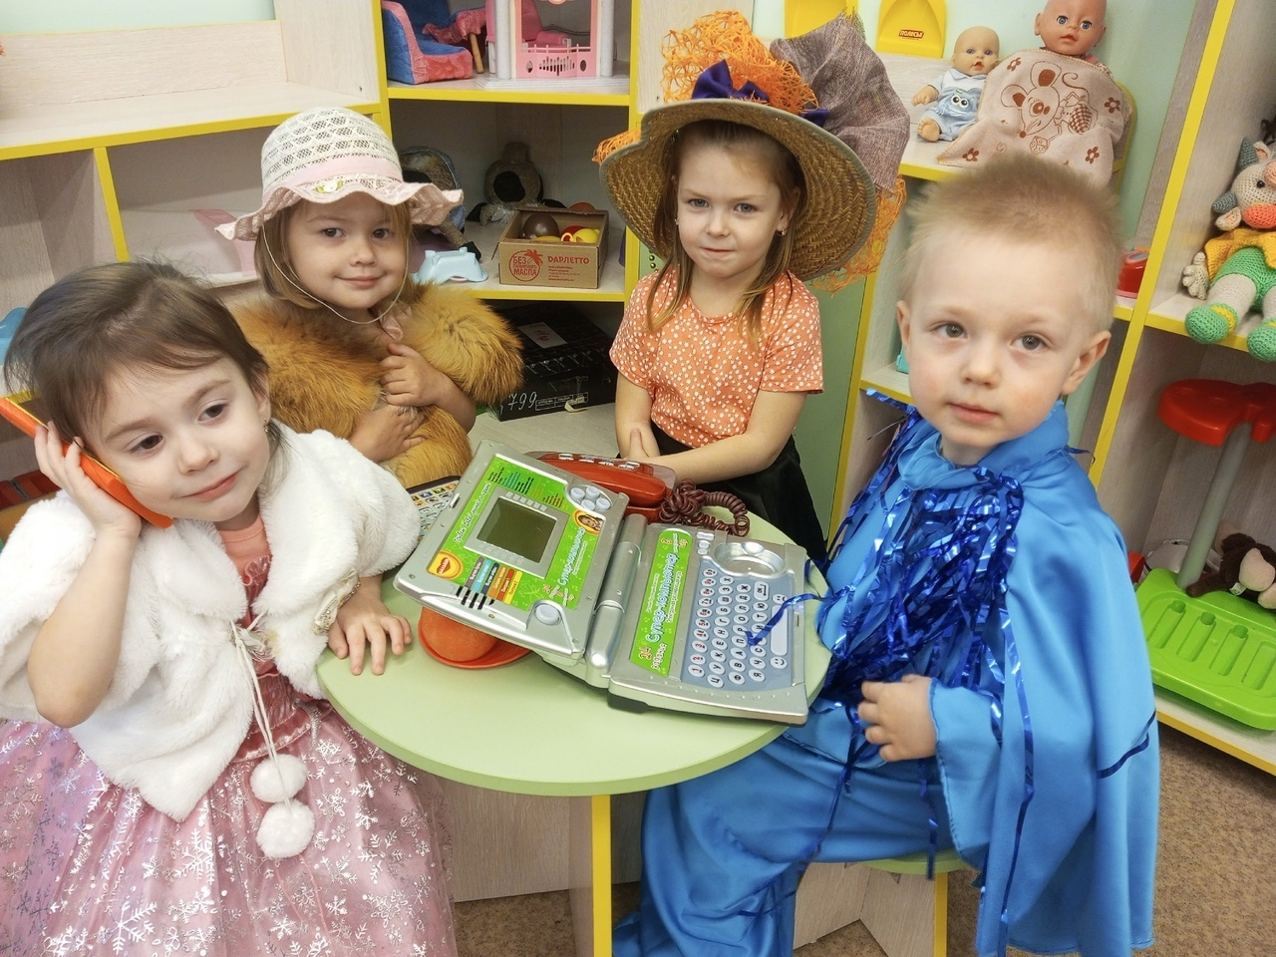
«Ролевой театр»

Slide 20
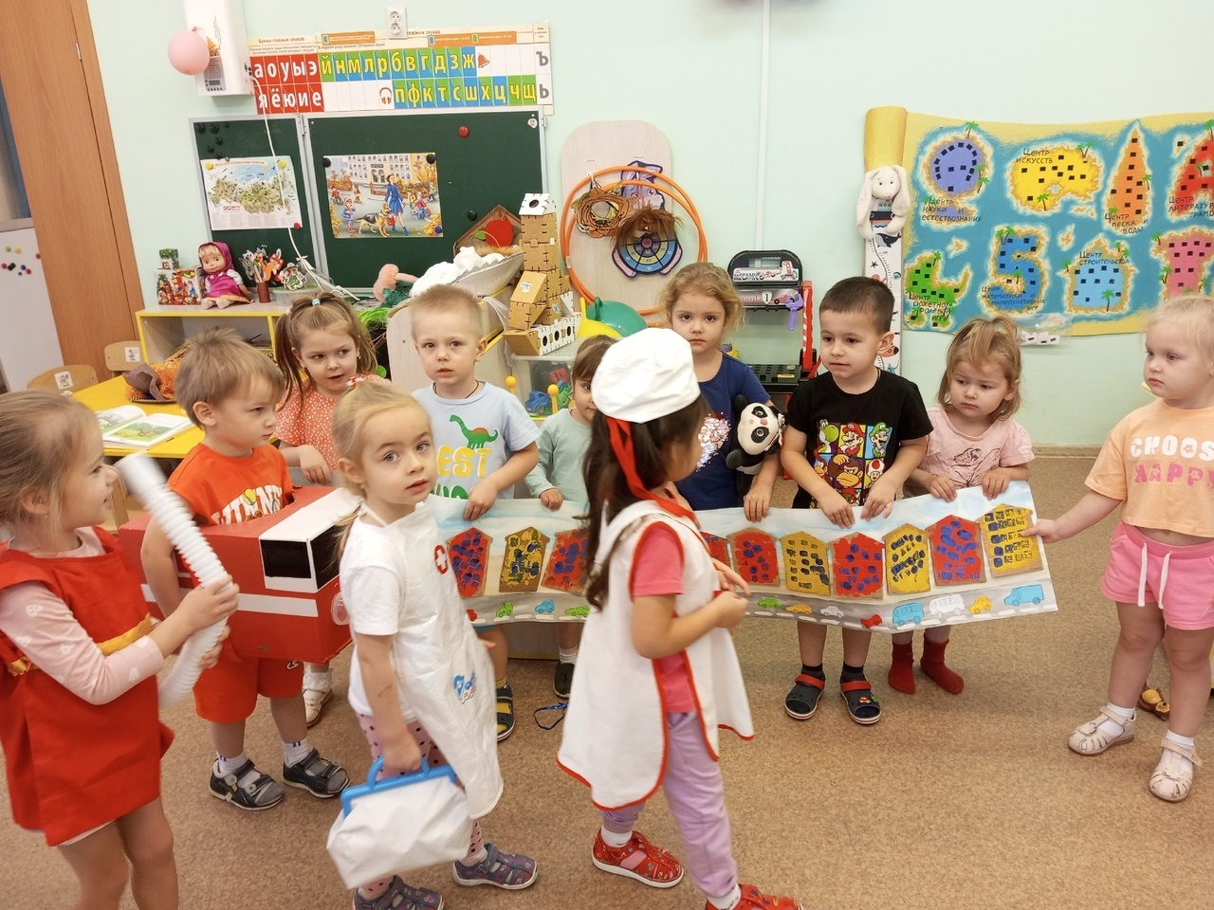

Slide 21
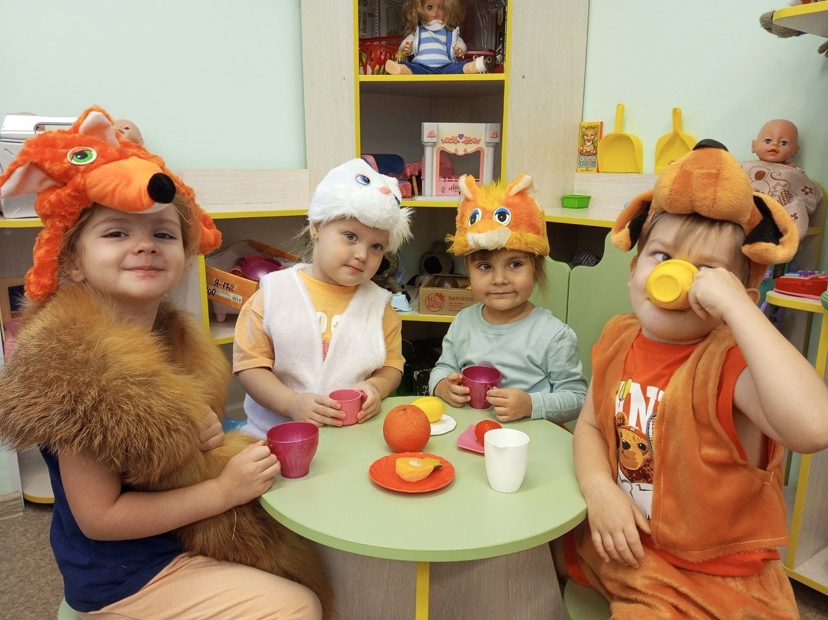

Slide 22
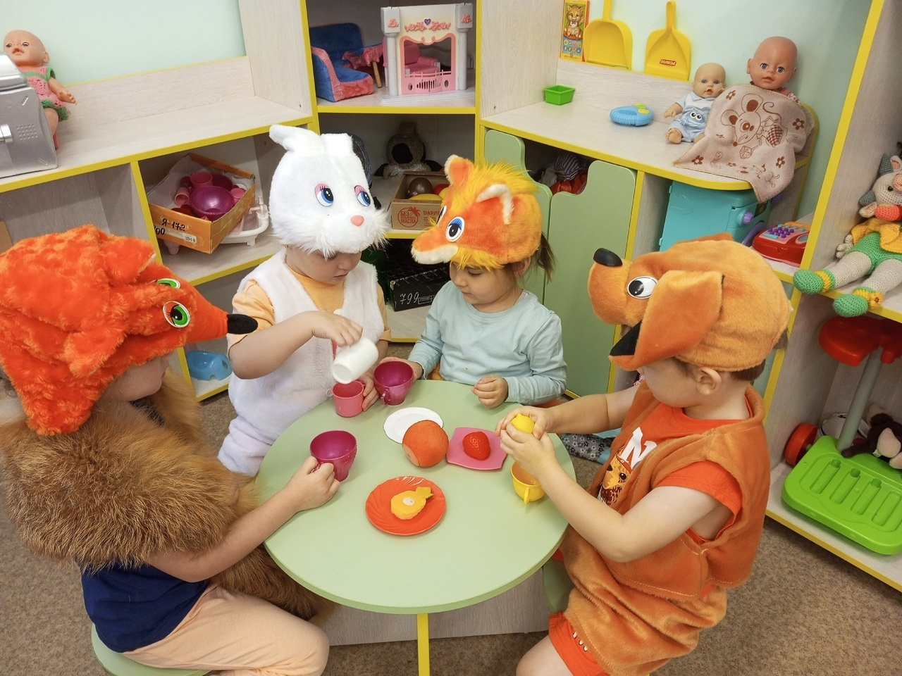

Slide 23
Работа с книгой

Slide 24
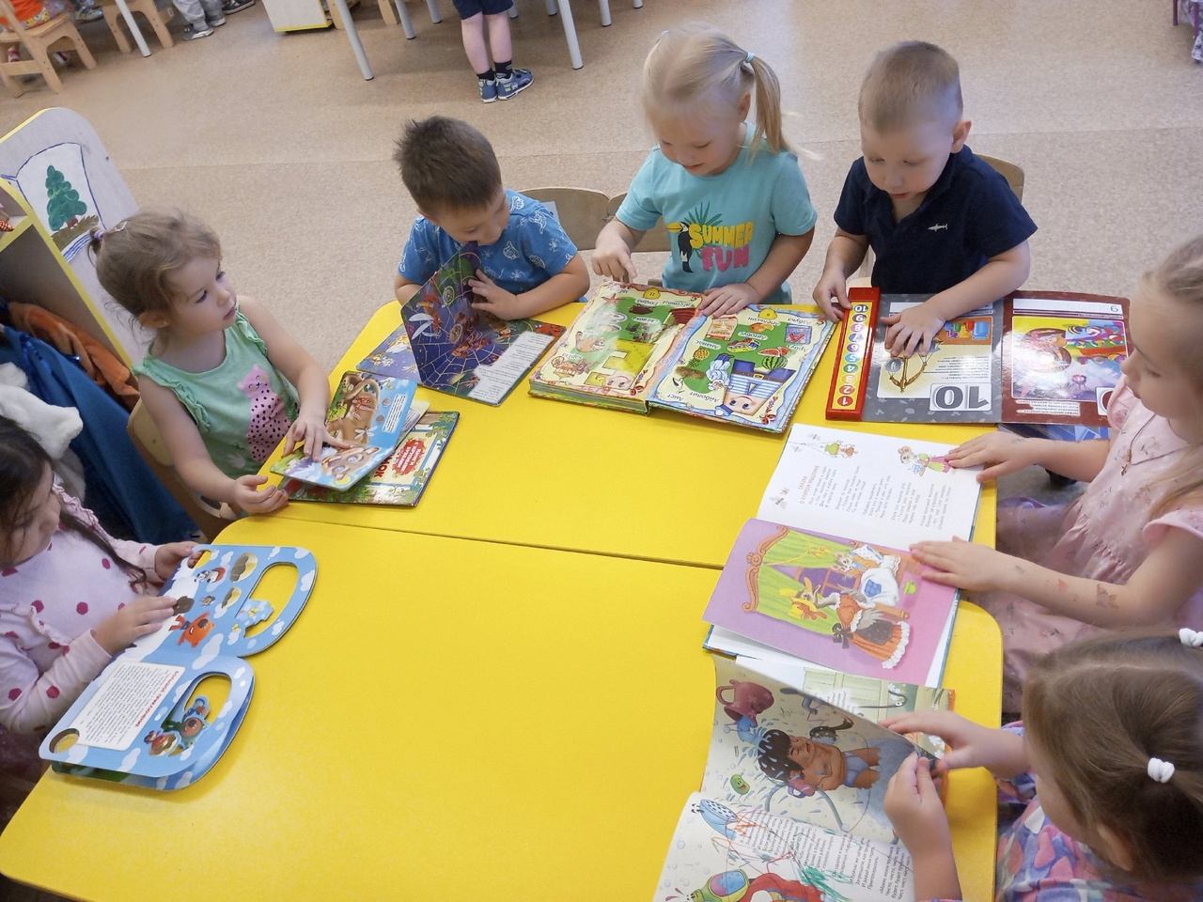
«Рассматривание книги»

Slide 25
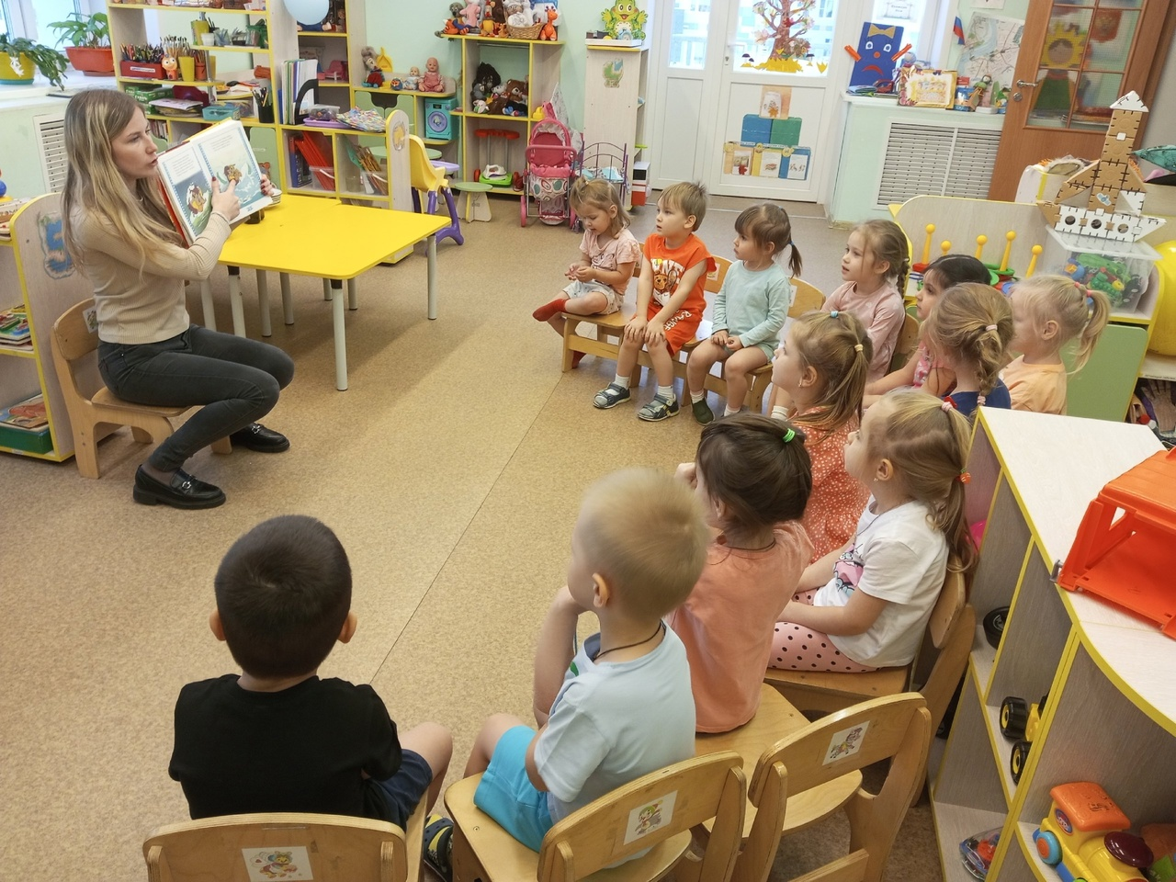
«Чтение книги»

Slide 26
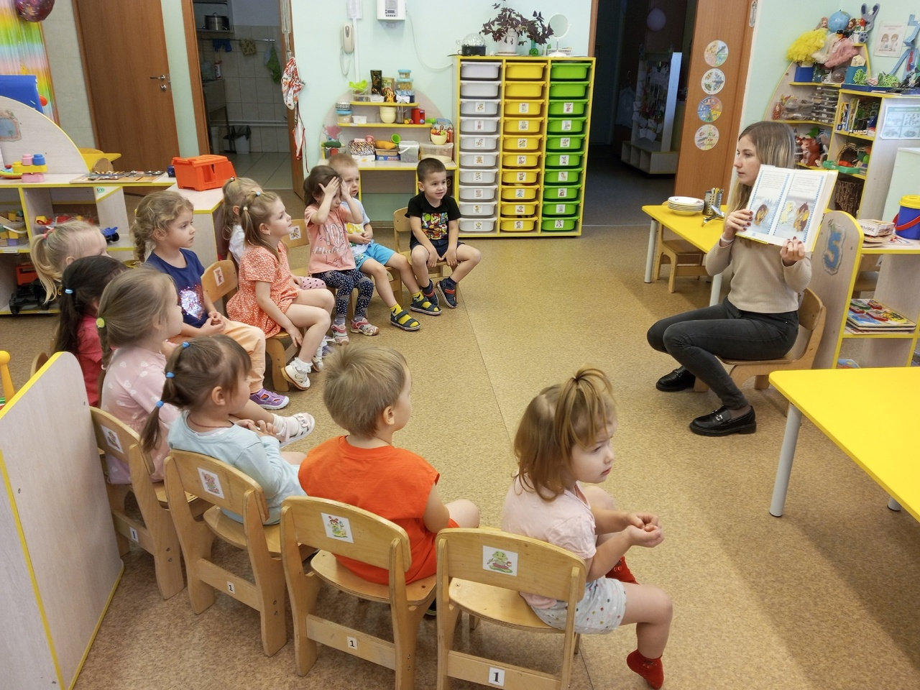
«Беседа по книге»

Slide 27
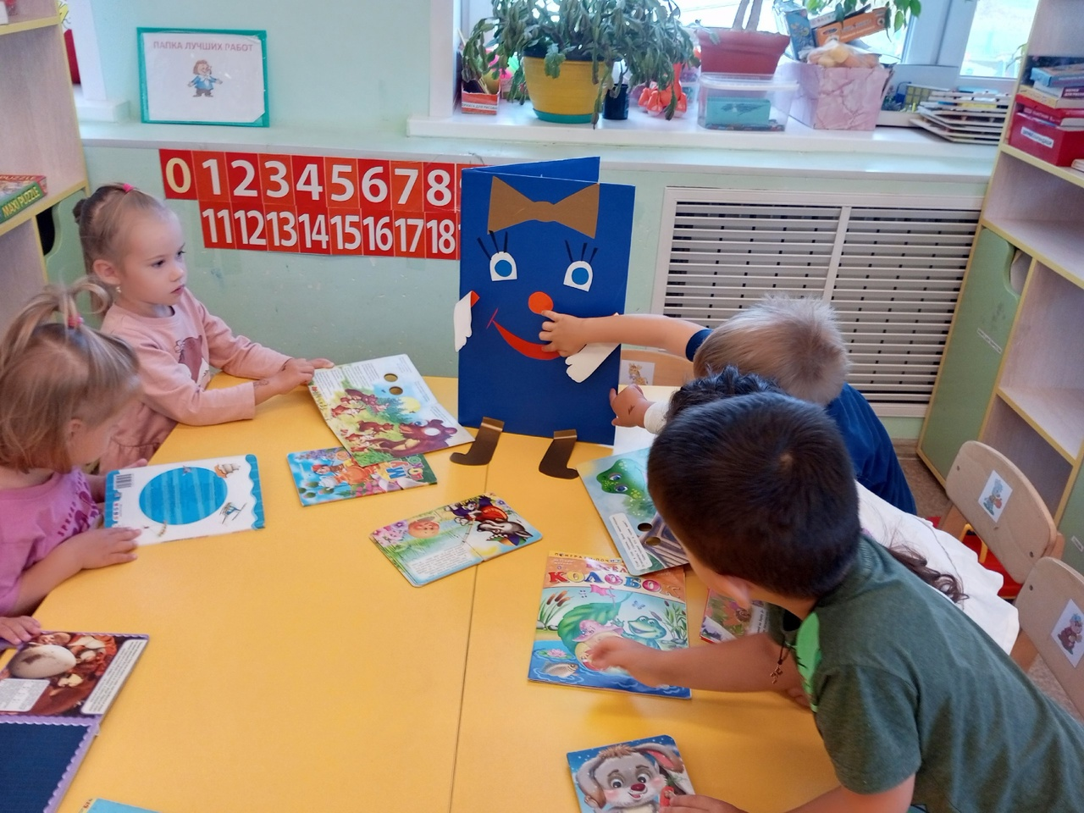
«Развлечение с книгой»

Slide 28
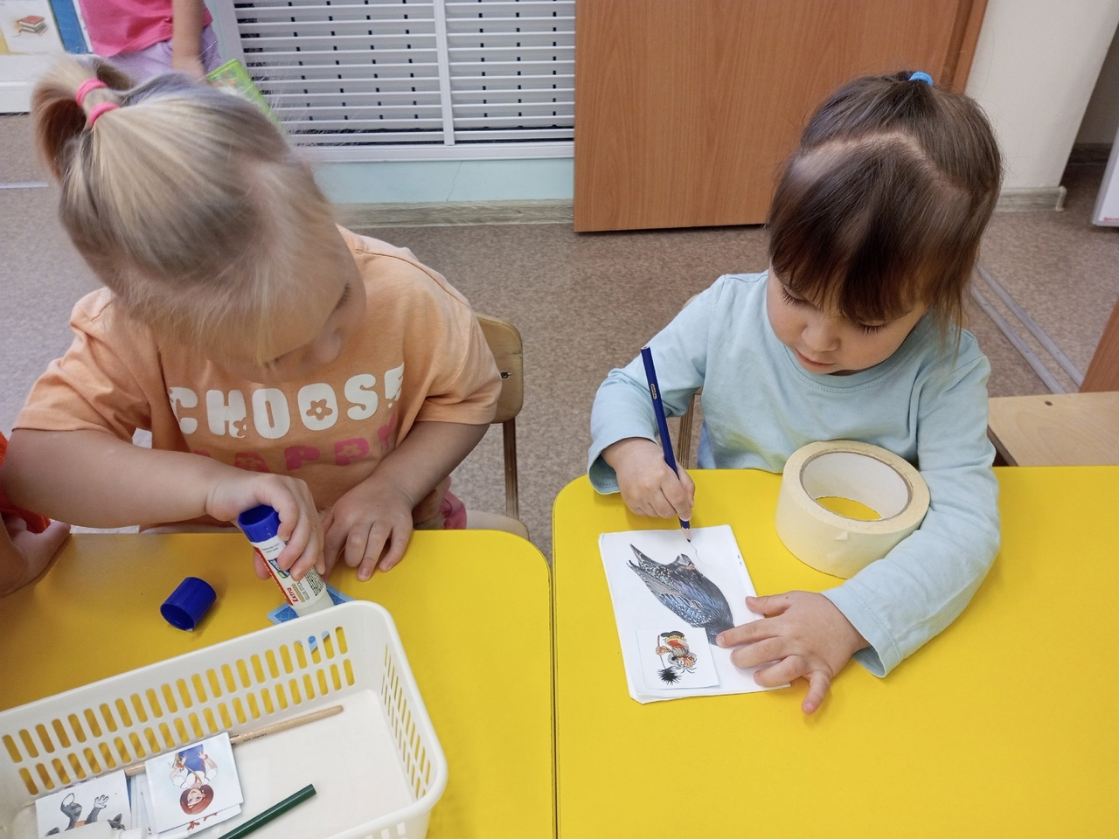
«Ремонт книги»

Slide 29
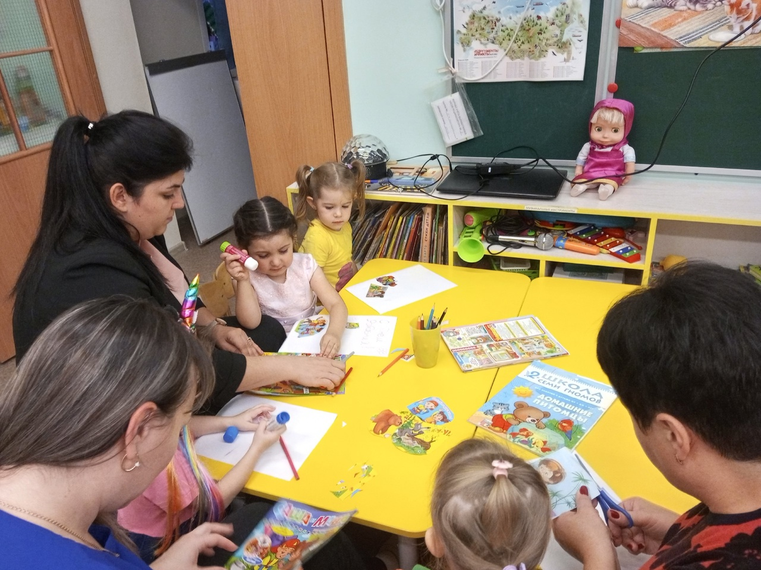
«Создание книги»

Slide 30
Спасибо за внимание!

